Slide 1


FINAL DE REDES NEURONALES - CLASIFICACIÓN DE IMÁGENES DE COMIDAS
Orquesta del Titanic
González González Omar Alejandro
Hernandez Martin Jean Carlos
Perez Guerra Jesus Alonso

Slide 2

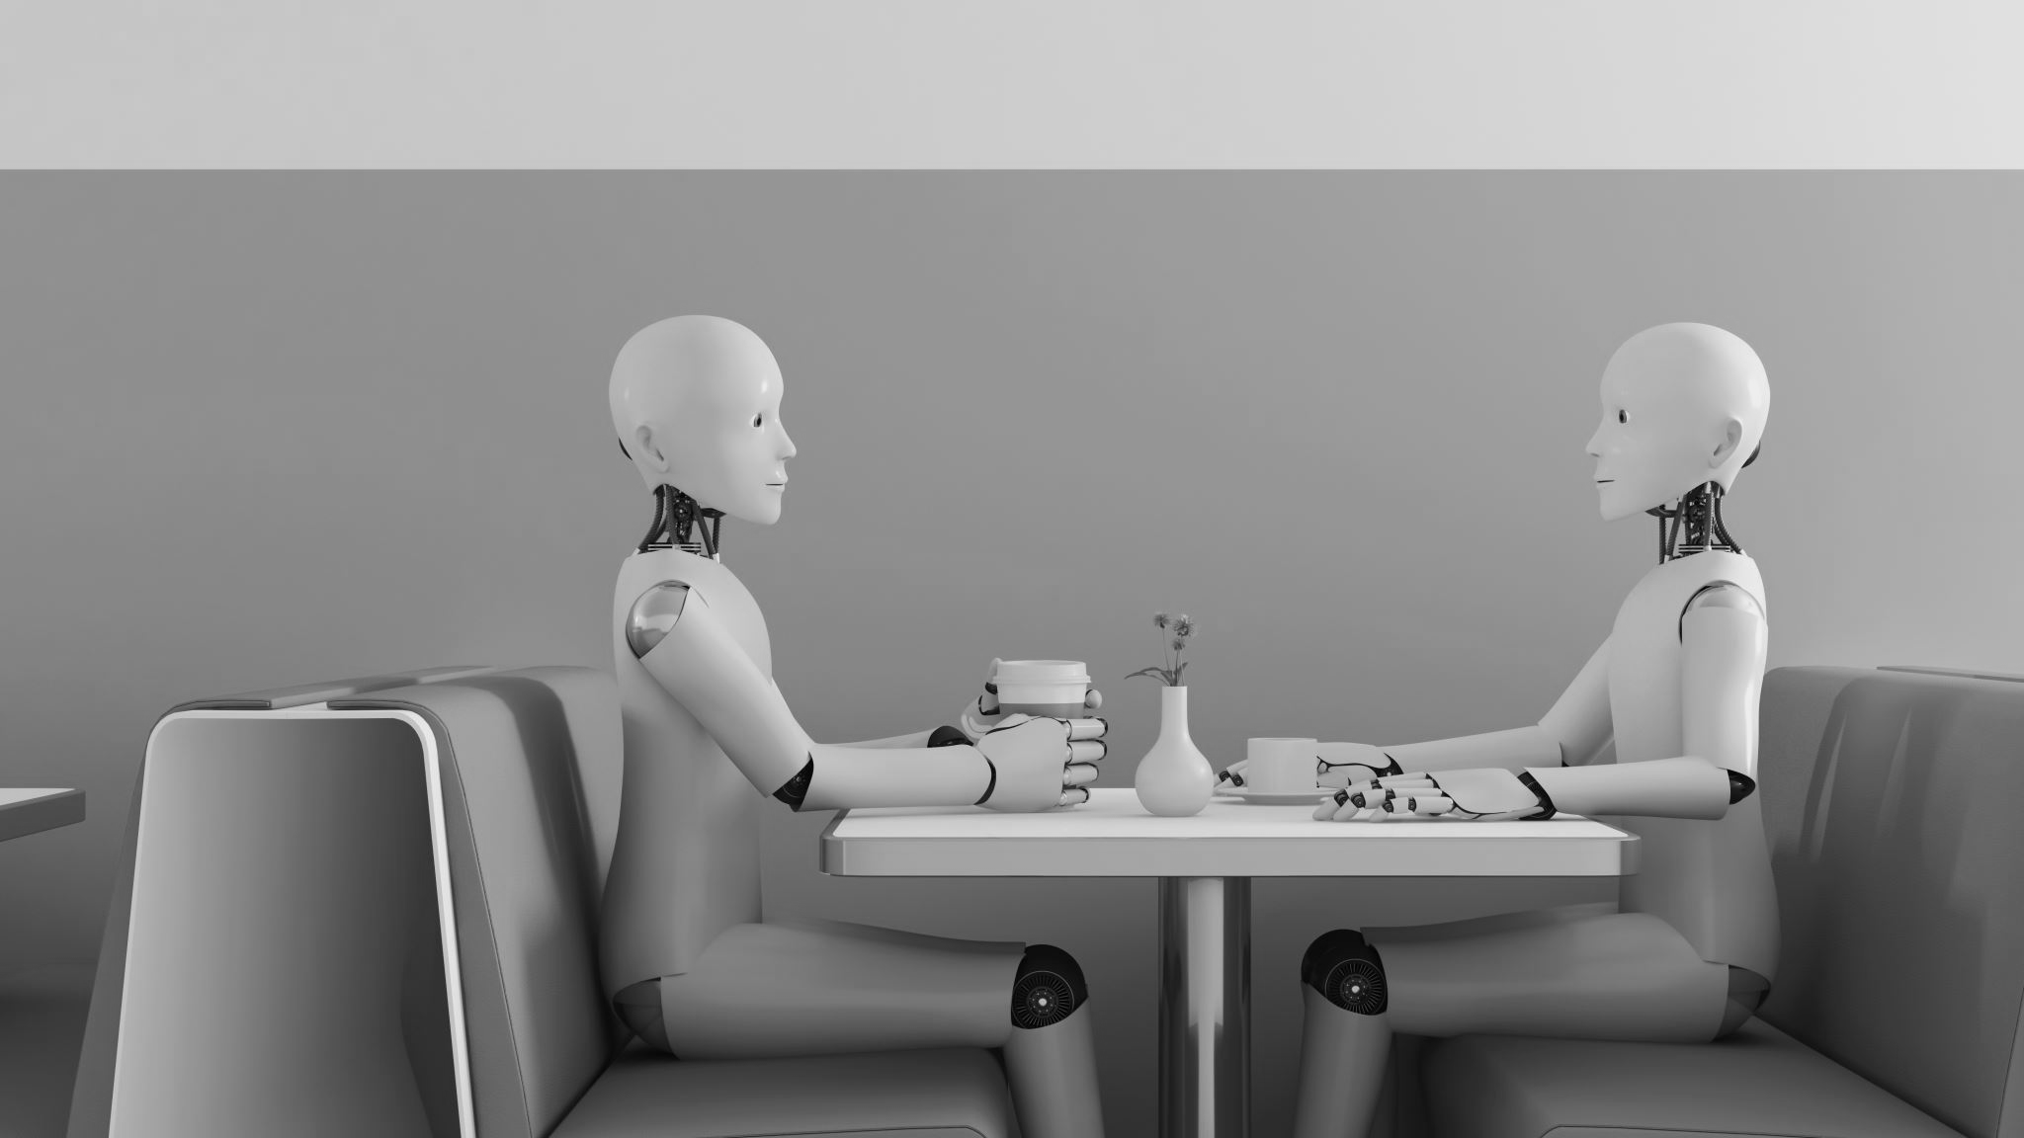
INTRODUCCIÓN:
El proyecto final de redes neuronales consiste en una red neuronal que clasifica imágenes. Para este proyecto, se utilizó un dataset y se llevó a cabo la recopilación de datos, preprocesamiento de datos y entrenamiento de la red neuronal. El objetivo principal de este proyecto es clasificar automáticamente imágenes con una precisión.

Slide 3
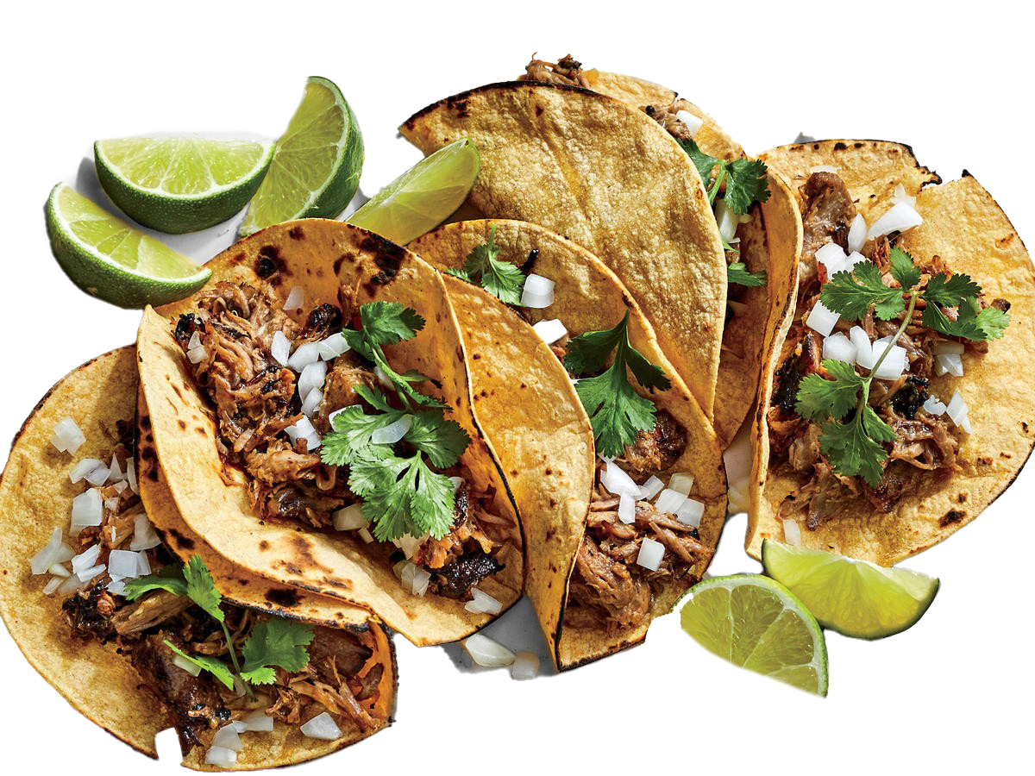
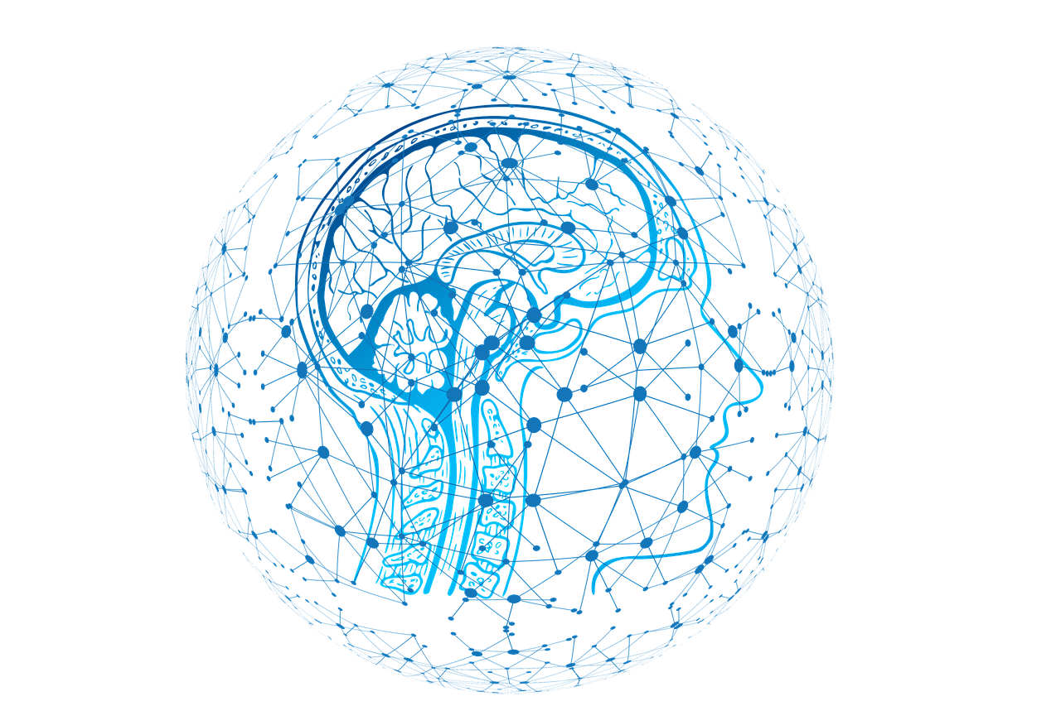
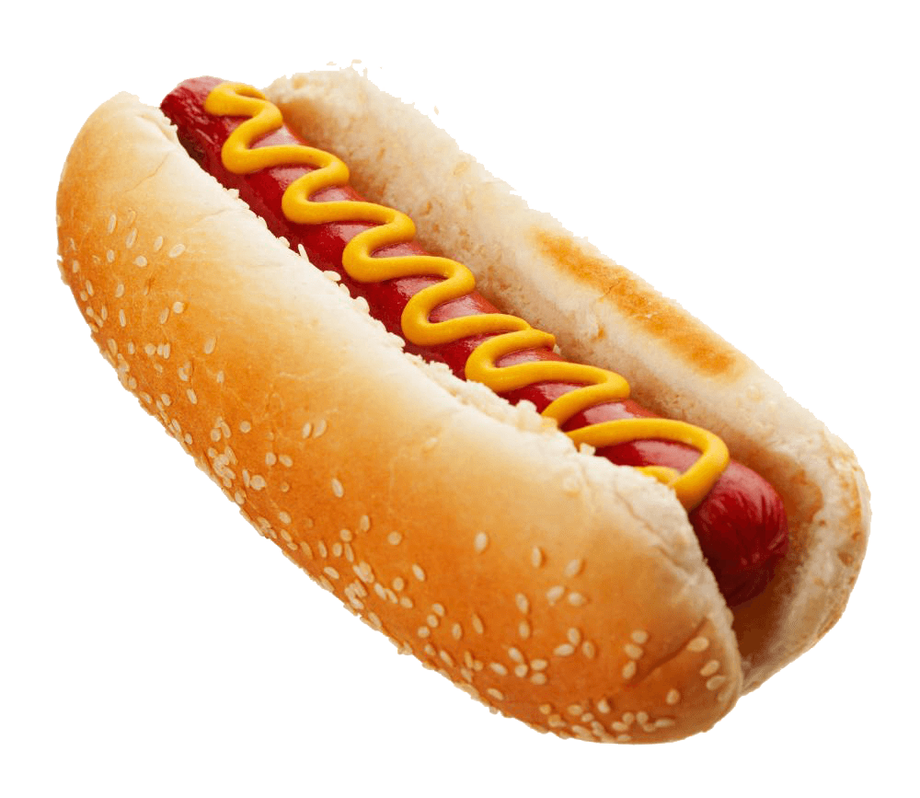

OBJETIVO:
El objetivo principal de este proyecto es crear una red neuronal que clasifique automáticamente imágenes que pueda diferenciar entre diversas imágenes, pueda reconocer si en la imagen se detecta una comida

Slide 4
Redes neuronales
Las redes neuronales son modelos de aprendizaje automático inspirados en el funcionamiento del cerebro humano. Consisten en un conjunto interconectado de unidades llamadas neuronas artificiales que trabajan en conjunto para procesar información y realizar tareas específicas.
La clasificación de imágenes permite automatizar el proceso de reconocimiento de patrones visuales en imágenes y asignarles etiquetas o categorías. Este enfoque se conoce como clasificación de imágenes.

Slide 5

TensorFlow
TensorFlow es una biblioteca de código abierto desarrollada por Google
La principal característica de TensorFlow es su capacidad para trabajar con estructuras de datos llamadas tensores. Un tensor es un arreglo multidimensional similar a una matriz, pero con una mayor flexibilidad y dimensiones adicionales

Slide 6
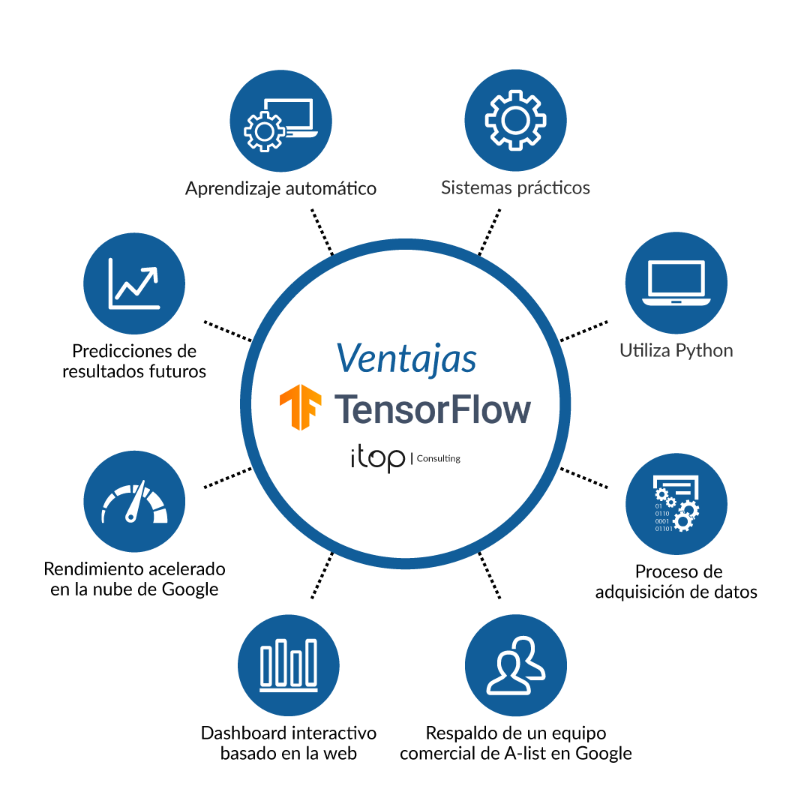
Utilidades del TensorFlow
Proporciona un conjunto de herramientas y API que permiten construir redes neuronales con facilidad.
Proporciona una abstracción de alto nivel llamada "Keras" que simplifica la construcción y entrenamiento de modelos de aprendizaje automático
Implementación de algoritmos de aprendizaje automático: TensorFlow proporciona una amplia gama de algoritmos y técnicas de aprendizaje automático listos para usar. Esto incluye algoritmos de clasificación, regresión, agrupamiento, detección de objetos, procesamiento del lenguaje natural, entre otros

Slide 7
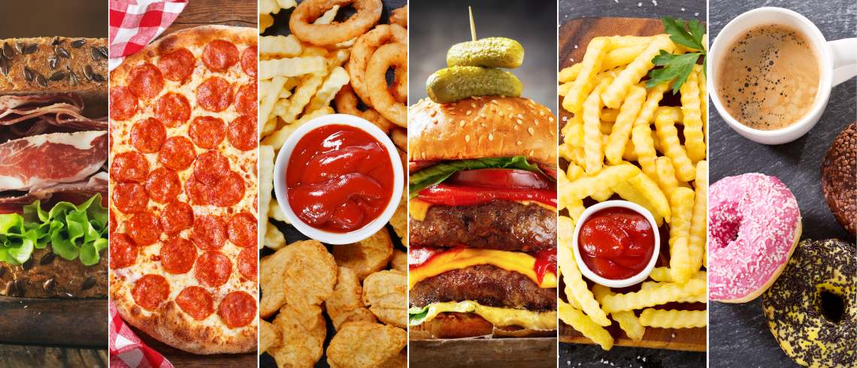
Dataset
Fast Food Classification Dataset - V2" Está diseñado para ayudar en la creación y evaluación de modelos de aprendizaje automático que puedan identificar y clasificar diferentes tipos de alimentos rápidos.
Explicación:
El dataset contiene una amplia variedad de imágenes de comida rápida tomadas desde diferentes ángulos y perspectivas. Cada imagen está etiquetada con la categoría de comida rápida a la que pertenece, lo que permite entrenar modelos para reconocer y clasificar automáticamente estos alimentos.

Slide 8
Entrenamiento
Proceso de entrenamiento de la red neuronal
Preparación del conjunto de datos: recopilar y preparar el conjunto de datos Fast Food Classification Dataset - V2
Diseño de la arquitectura de la red neuronal: el tipo de red neuronal a utilizar, una red neuronal convolucional (CNN), y diseñar la estructura de capas y conexiones entre ellas.
Entrenamiento de la red neuronal: Una vez que los datos están preparados y la arquitectura de la red neuronal está definida, se procede al entrenamiento de la red.
El objetivo es minimizar una función de pérdida que mide la discrepancia entre las predicciones de la red y las etiquetas reales.

Slide 9
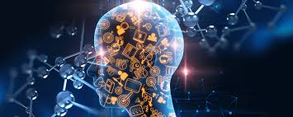
Entrenamiento
Evaluación de la precisión de la red neuronal
Se envían las imágenes del conjunto de prueba a la red neuronal y se comparan las predicciones realizadas por la red con las etiquetas verdaderas de las imágenes. La precisión se calcula dividiendo el número de predicciones correctas por el número total de muestras en el conjunto de pruebas.

Slide 10
Conclusiones
En conclusión, el proyecto final de redes neuronales cumplió su objetivo principal al lograr la clasificación automática de imágenes de comida rápida con una alta precisión.
TensorFlow proporcionó las herramientas y API necesarias para construir y entrenar la red
El dataset utilizado, "Fast Food Classification Dataset - V2", fue fundamental para el éxito del proyecto.
Los resultados obtenidos en este proyecto demuestran la efectividad de las redes neuronales en la clasificación automática de imágenes. Sin embargo, siempre existen oportunidades de mejora, como la optimización de hiperparámetros y la exploración de diferentes arquitecturas de redes neuronales.

